Slide 1

二 项 式 定 理
26/11/7 下午 11:58

Slide 2
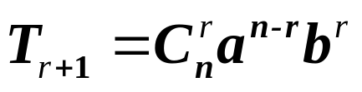
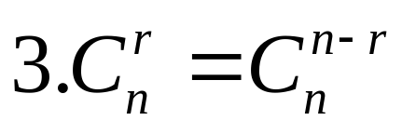
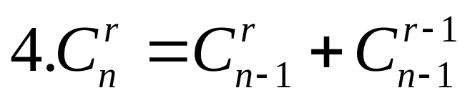
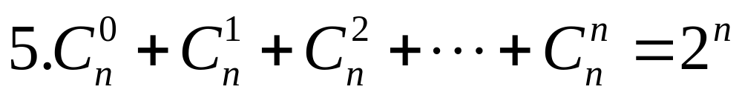
基础知识再现
1. 二项式定理
2. 二项式展开的通项：

Slide 3
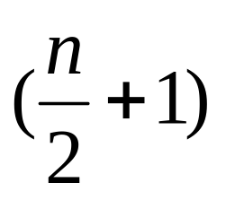
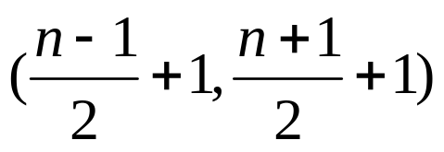
6.最大二项式系数规律
(1)若二项式的幂指数n,是偶数中间一项 的
二项式系数最大;
(2)若二项式的幂指数n是奇数,中间两项
的二项式系数相等最大.

Slide 4
复习导引
1、二项式系数与项的系数有何不同？
2、二项式定理展开式的通项公式及其作用？
3、赋值法在二项展开式中的应用.
4、二项式在近似计算中的应用.
5、证明整除或求余数的问题.

Slide 5
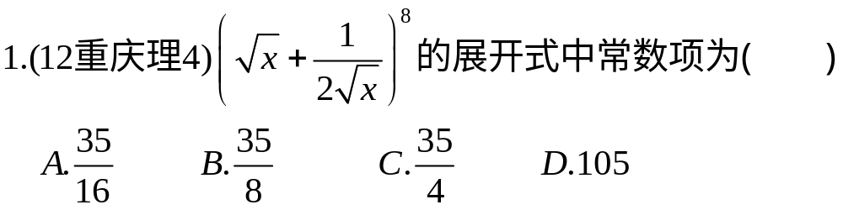
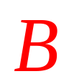
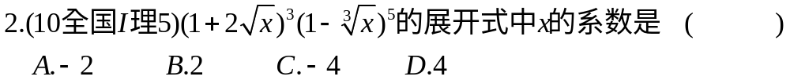
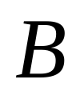
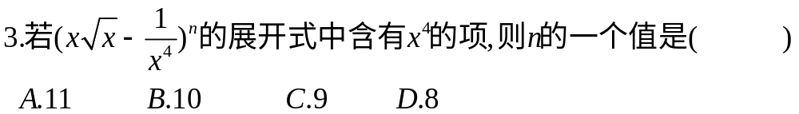
基础练习
一.选择题

Slide 6
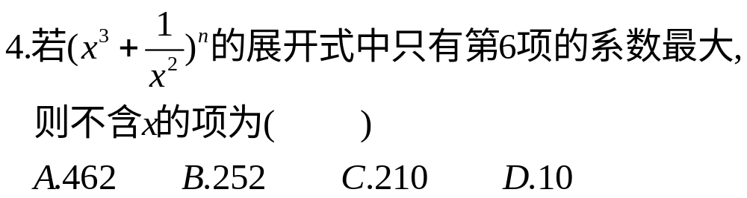

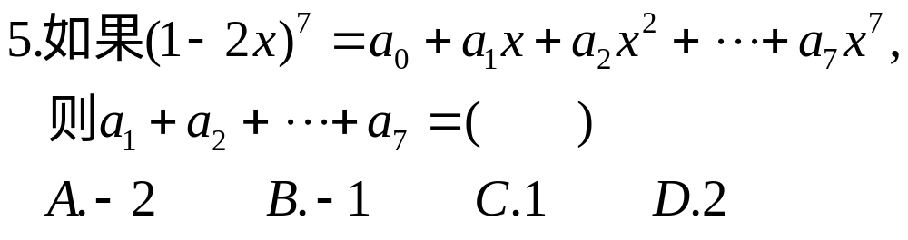

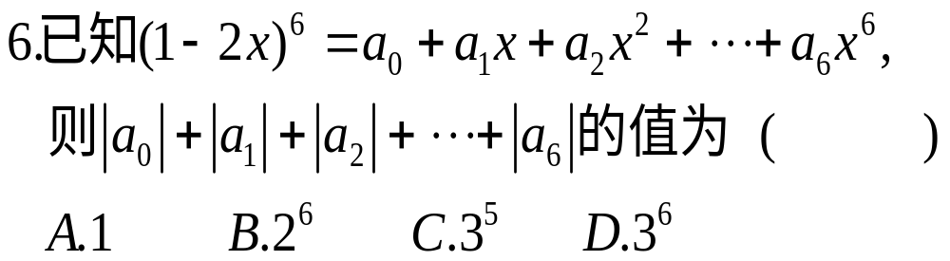
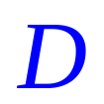

Slide 7
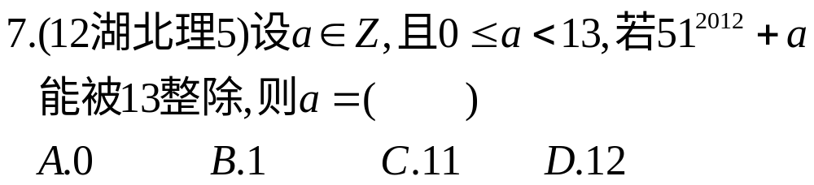
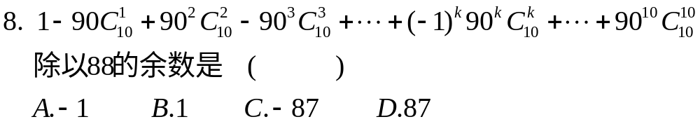


Slide 8
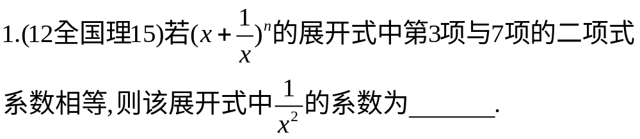
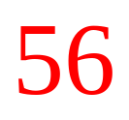
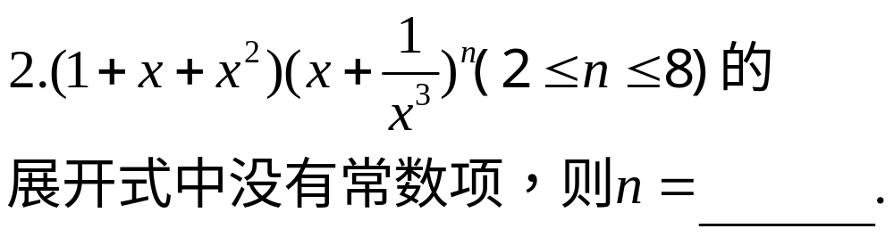

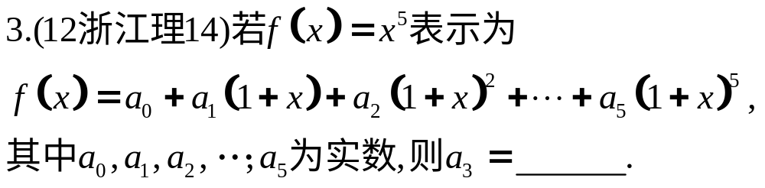
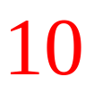
二.填空题

Slide 9
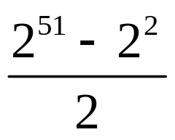
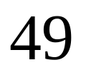

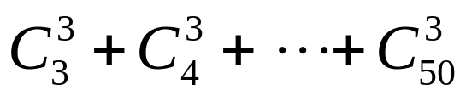
4.已知(1+x)² + (1+x)³+(1+x)⁴+…+(1+x)⁵⁰ .
(1) 求展开式的各项系数和；
(2) 求x的偶次幂项系数和.
解:
设:
=a₀+a₁x+a₂x²+a₃x³+…+a₅₀x⁵⁰
(1)即求：a₀+a₁+a₂+…+a₅₀
令x=1得：
a₀ +a₁ +a₂ +…+a₅₀ =2⁵¹ -2²
(2)即求：a₀+a₂+a₄+…+a₅₀
令x=1得： a₀+a₁+a₂+a₃+…+a₅₀=2⁵¹-2²
令x=-1得： a₀ -a₁+a₂ -a₃+…+a₅₀=0
点评：二项式定理的核心是它的通项公式，注意方程思想在求二项展开式中特定项时的作用，注意使用特殊赋值法求二项展开式各项系数和差的问题．

Slide 10
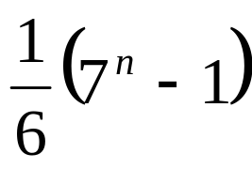
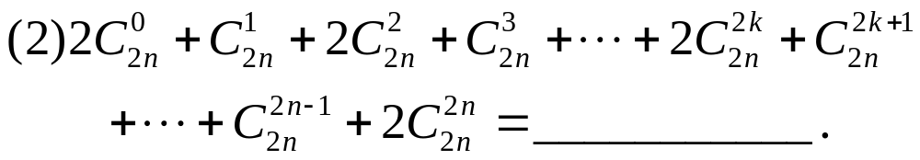
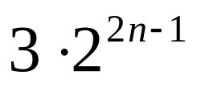
6.1.997⁵精确到0.001的近似值为_______；
31.761

Slide 11
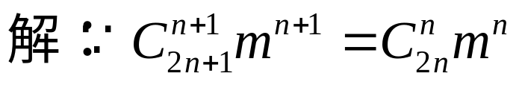
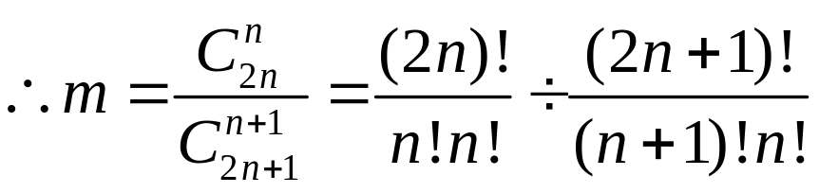
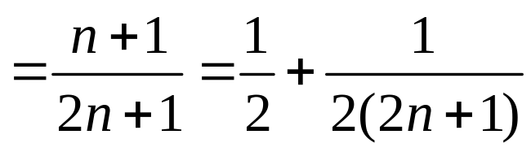
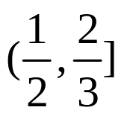
典题型举例
三.解答题
1. 若(x+m)^{2n+1}和(mx+1)^{2n}(n∈N⁺，m∈R且m≠0)的展开式的 x^{n} 项的系数相等，求实数m的取值范围.
实数m的取值范围:
【解题回顾】注意区分二项式系数与项的系数.

Slide 12
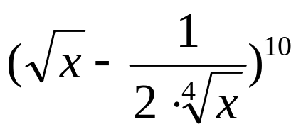
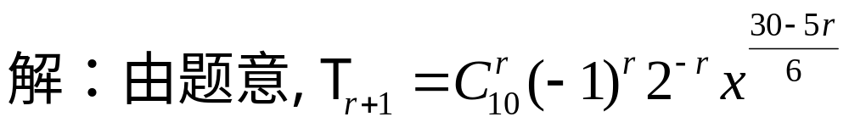
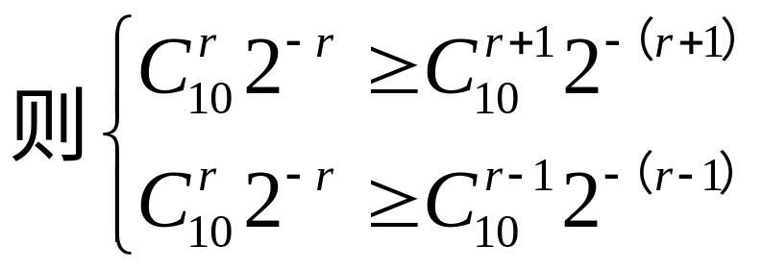
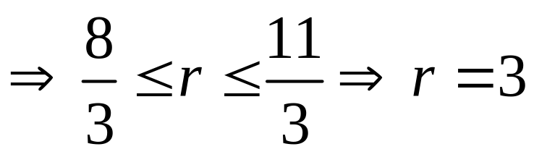
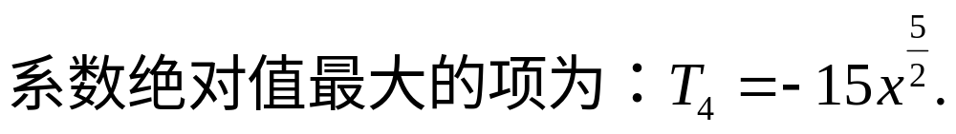
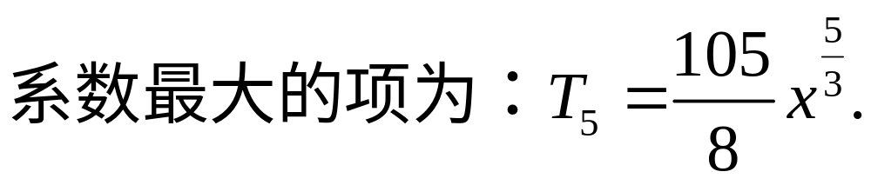
典题型举例
2. 求 的展开式中，系数的绝对值最
大的项和系数最大的项.

Slide 13
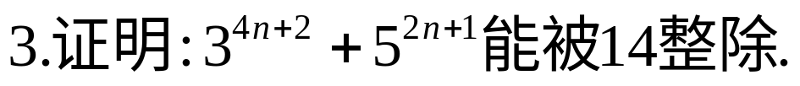
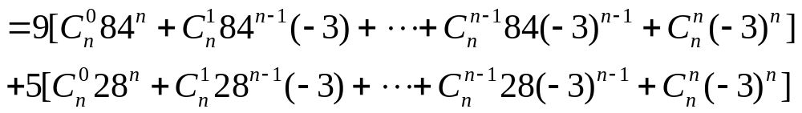

Slide 14
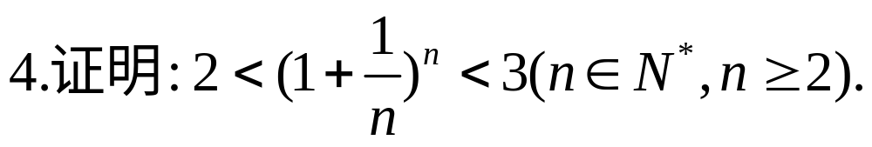
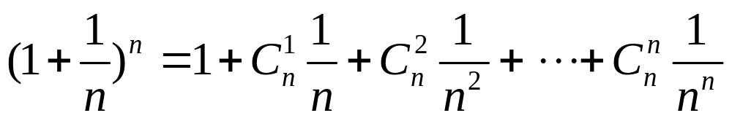
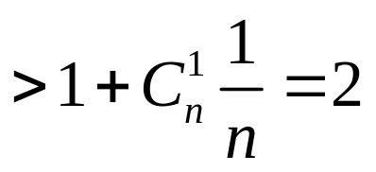
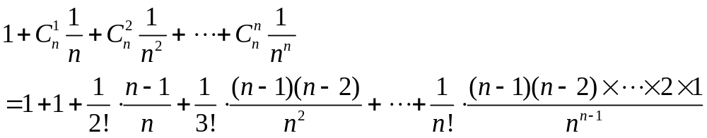
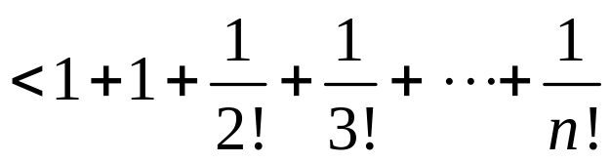
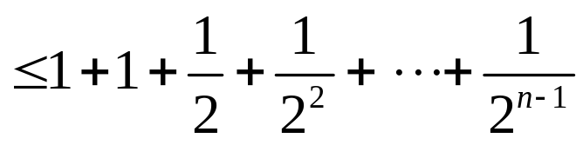
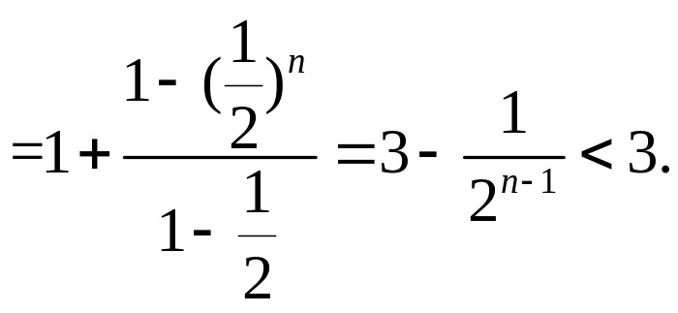
证明：

Slide 15
典题型举例
误解分析
1.审题时，要注意“二项式系数”，“项的系数”，这是一个容易误读、出错的地方.
2.问题：(a+b)^{n}展开式中，第6项的二项式系数最大，则n是多少?
误解 n=10.
正解 n=9，10或11.(为什么?)

Slide 16
小结：
1、二项式定理及结构特征
2、二项式系数与项系数不同
3、通项公式T_{r+1}=
作用：求任一项；求某一项系数
关键：明确r.
4、定理特例

